Slide 1
三体运动数值验证与八字轨道复现
数值计算课程汇报
2026 年 10 月

Slide 2
提 纲（Outlines）
第一部分 模型与数值验证
第二部分 基本任务结果
第三部分 八字轨道复现
第四部分 结论与参考资料

Slide 3
1
研究任务与计算路线
单体：固定中心力
解析解验证轨迹类型
二体与三体
质心、守恒量和微扰
Figure-8 附加任务
周期闭合与对称性
G = 1；基本算例采用 RK4，步长 h = 0.001。
独立对照：Python / SciPy DOP853。
检验维度：解析解、步长收敛、时间反演、守恒量、质心规律。
核心原则：轨迹与独立参考一致，才有资格进一步讨论物理解释。

Slide 4
1
模型、RK4 与验证指标
ṙᵢ = vᵢ v̇ᵢ = G Σⱼ≠ᵢ mⱼ (rⱼ − rᵢ) / ‖rⱼ − rᵢ‖³
四阶 Runge–Kutta（伪代码）
1. 计算 k₁、k₂、k₃、k₄
2. z ← z + h(k₁ + 2k₂ + 2k₃ + k₄)/6
3. 保存状态并检查有限值
多重验证
• 与解析解或 DOP853 比较完整状态
• h 与 h/2 对照；时间反演
• 检查 E、P、Lz 和质心运动
守恒量误差很小，只能说明积分一致性；不能单独证明轨道正确。

Slide 5
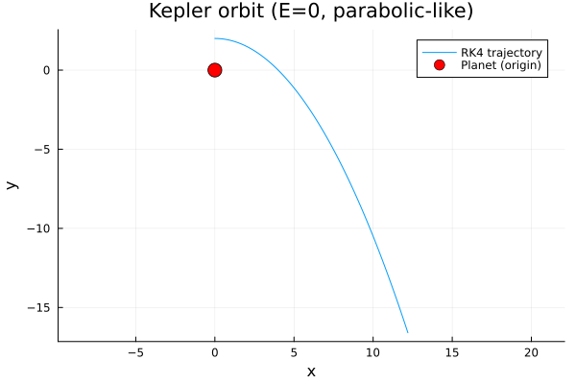
2
单体：给定初值对应抛物线
固定中心质量 M = 1
r₀ = (0, 2)，v₀ = (1, 0)
比机械能 ε = v²/2 − 1/r = 0
轨迹方程：x² = 16 − 8y
与解析完整状态的最大误差：4.14 × 10⁻¹³
图像向外延伸并非数值发散；零能量决定轨道是抛物线。

Slide 6
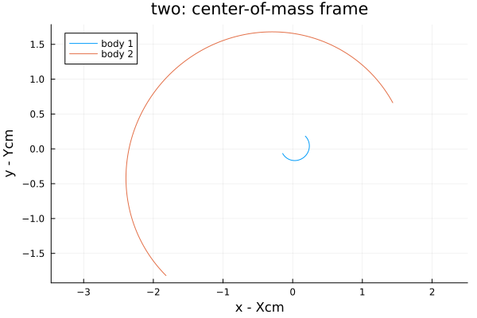
2
二体：质心漂移与椭圆相对轨道
m = (0.30, 0.03)
P₀ = (0.0597, −0.0597)
内部能量 = −0.00197925
半长轴 a ≈ 2.27358
偏心率 e ≈ 0.24404
相对周期约 37.50；计算到 t = 20，尚未走完一周。

Slide 7
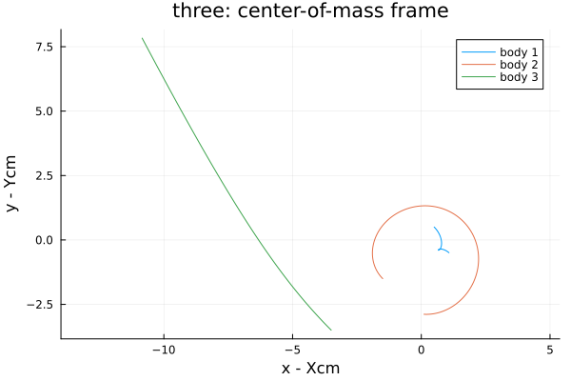
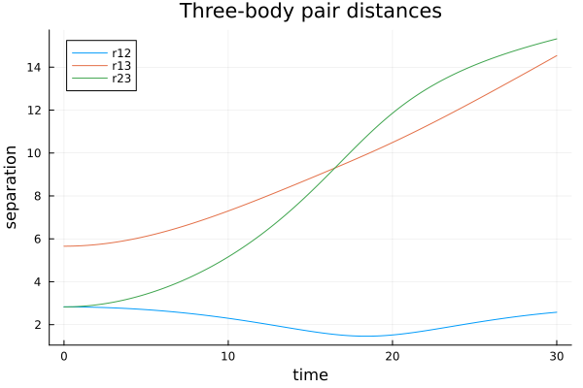
2
三体：有限时段内出现明显分离
t = 30 时三组距离约为 2.58、14.54、15.32。
这支持“观测时段内分离”，尚不能证明永久逃逸或混沌。

Slide 8
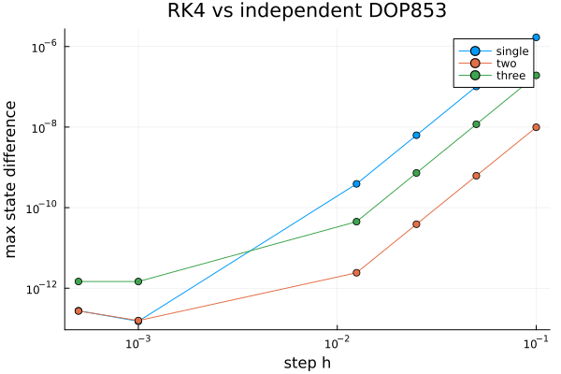
2
基本任务：独立对照与步长检验
与 DOP853 最大状态差
单体 1.51 × 10⁻¹³
二体 1.57 × 10⁻¹³
三体 1.47 × 10⁻¹²
时间反演误差：三例均不超过 5.31 × 10⁻¹⁵。
较细步长已接近参考与浮点误差平台，不能要求误差一直按 16 倍下降。

Slide 9
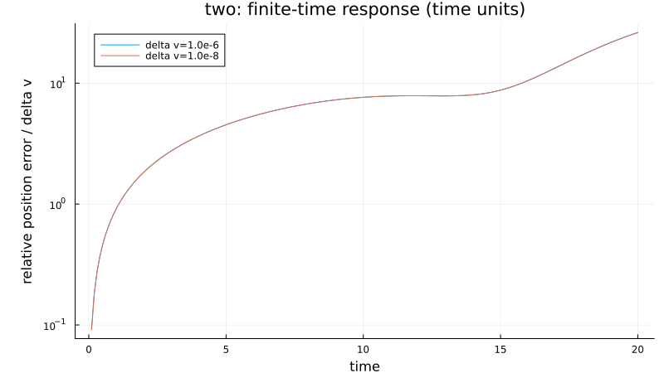
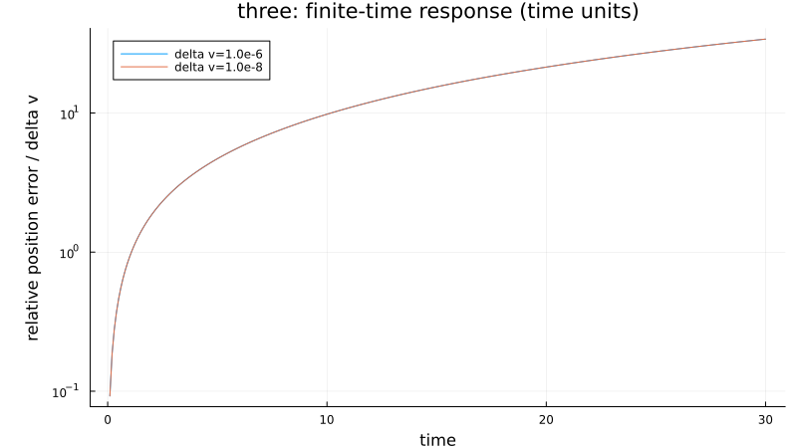
2
微小初值改变：有限时间响应
去除各自质心后：二体末态位置差 2.62×10⁻⁵；三体 3.40×10⁻⁵（速度扰动 10⁻⁶）。

Slide 10
3
Figure-8：文献对应与初值
Moore（1993）数值发现八字解；
Chenciner 与 Montgomery（2000）证明存在性。
G = 1，m₁ = m₂ = m₃ = 1，近似周期 T = 6.32591398
物体 1：r = (−0.97000436, 0.24308753)
v = ( 0.466203685, 0.432365730)
物体 2：r = (0, 0)
v = (−0.932407370, −0.864731460)
物体 3：r = (0.97000436, −0.24308753)
v = (0.466203685, 0.432365730)
来源：Moore, Phys. Rev. Lett. 70, 3675 (1993)；初值取公开 GeometricProblems.jl 示例。

Slide 11
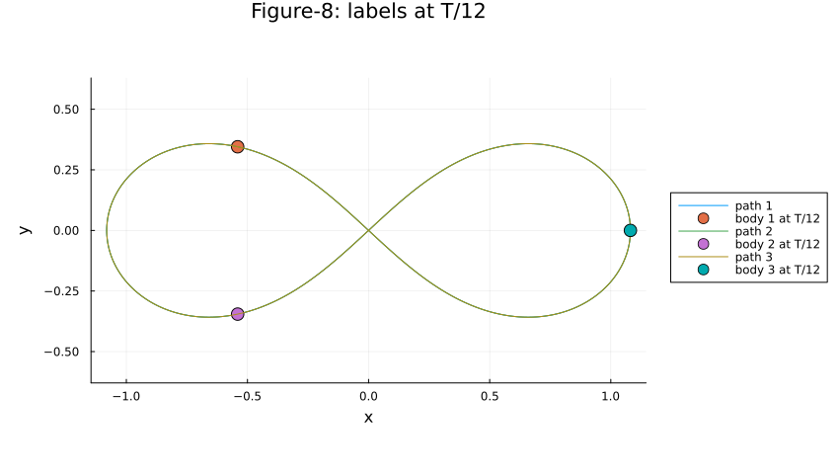
3
Figure-8：三体沿同一八字轨道运动
三体等质量、总动量为零。
单周期轨道重合，并在 T/3 后完成循环置换。
最小两体距离
≈ 0.6905

Slide 12
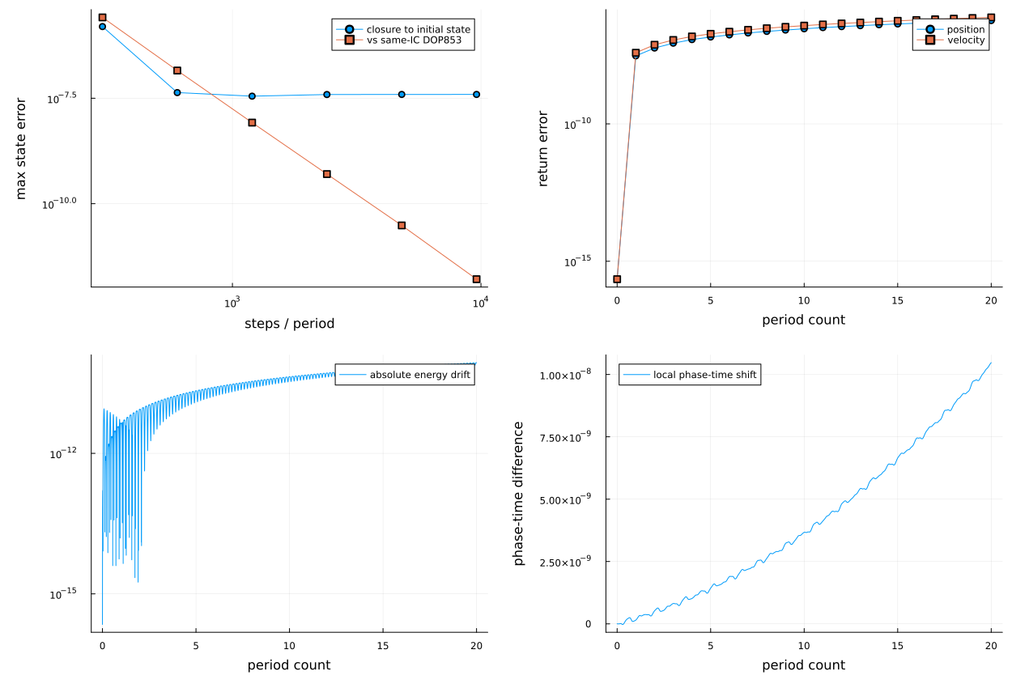
3
Figure-8：闭合残差与长时间检验
步长扫描：300 → 9600 步/周期
参考差：2.61×10⁻⁶ → 1.62×10⁻¹²
闭合残差趋于 3.90×10⁻⁸
20 周期位置闭合误差约 5.75×10⁻⁷。
闭合误差平台主要受公开初值与近似周期的小数位数限制。

Slide 13
4
结论：数值证据与结论边界
基本任务
单体为抛物线；二体相对轨道为椭圆；三体在 t ≤ 30 内明显分离。
附加任务
复现等质量八字轨道；一周期闭合误差约 3.90×10⁻⁸。
验证依据
解析解、独立 DOP853、守恒量、步长收敛、时间反演、T/3 循环置换。
有限时长轨迹不构成永久逃逸、混沌或八字轨道稳定性的数学证明。

Slide 14
4
参考文献与项目材料
[1] Moore C. Braids in Classical Dynamics. Phys. Rev. Lett. 70 (1993): 3675–3679.
[2] Chenciner A, Montgomery R. A remarkable periodic solution of the three-body problem. Ann. Math. 152 (2000): 881–901.
[3] SciPy. DOP853 solver documentation.
[4] GeometricProblems.jl. Three-body problem example.
项目仓库（私有）
github.com/zhangzhiyang2006/three-body-numerical-study
含完整报告、Julia 程序、参考数据与验证测试

Slide 15
谢谢！

